Slide 1
Redes Locales
Tema 5. Planificación e Instalación de Redes inalámbricas
Abril 2016

Slide 2
© Juan Antonio Tagua Gómez, Raúl Ruiz Padilla, Octubre de 2011
Algunos derechos reservados.
Este artículo se distribuye bajo la licencia
“Reconocimiento-CompartirIgual 3.0 España" de Creative
Commons, disponible en
http://creativecommons.org/licenses/by-sa/3.0/es/deed.es
Este documento (o uno muy similar)
esta disponible en (o enlazado desde)
http://informatica.gonzalonazareno.org

Slide 3
Índice
1. Introducción a las redes inalámbricas.
2. Configuraciones de WLAN. Modos de trabajo.
3. Configuración de un punto de acceso. Canales.
4. Configuración de tarjetas inalámbricas.
5. Introducción a la seguridad en WLANs.
6. Cobertura inalámbrica interior de un edificio.
7. Enlaces de exteriores. PoE.
8. Tipos de Antenas de Exteriores. Pigtails.
9. Enlaces.
Notes:
Proponer al Alumnado (sin buscar en Internet) algún ejemplo de utilización de las redes, conocido por los alumnos y alumnas.

Slide 4
1. Introducción a las Redes Inalámbricas
Las redes inalámbricas o WLAN (Wireless Local Area Networks) utilizan ondas electromagnéticas como medio de transmisión.
Aunque se pueden usar como una alternativa a las redes cableadas, es más frecuente emplearla como una extensión de las mismas.
Están más implantadas en el mercado SOHO (Small Office Home Office) que en las grandes empresas, mas concienciadas con los problemas de seguridad que presentan las WLAN.
Notes:
Proponer al Alumnado (sin buscar en Internet) algún ejemplo de utilización de las redes, conocido por los alumnos y alumnas.

Slide 5
1. Introducción a las Redes Inalámbricas. Ventajas.
Movilidad
Flexibilidad
Facilidad de instalación
Escalabilidad
Precio
Notes:
Proponer al Alumnado (sin buscar en Internet) algún ejemplo de utilización de las redes, conocido por los alumnos y alumnas.

Slide 6
1.Introducción a las Redes Inalámbricas.Inconvenientes.
Alcance.
Afectado por todo tipo de circunstancias
Velocidad de transmisión.
Dependiente del número de puestos de la red.
Seguridad.
Vulnerabilidades no existentes en redes cableadas.
Notes:
Proponer al Alumnado (sin buscar en Internet) algún ejemplo de utilización de las redes, conocido por los alumnos y alumnas.

Slide 7
2. Configuraciones de WLAN. Modos de trabajo.
Podemos encontrar múltiples configuraciones de una WLAN, dependiendo fundamentalmente de la forma en la que configuremos los Puntos de Acceso (AP):
Redes Ad Hoc
Modo Normal.
Modo Normal con Roaming.
Modo Repetidor.
Modo Bridge.
Modo Cliente.
Notes:
Proponer al Alumnado (sin buscar en Internet) algún ejemplo de utilización de las redes, conocido por los alumnos y alumnas.

Slide 8
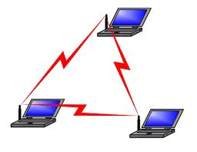
2. Configuraciones de WLAN. Redes Ad-Hoc ó P2P.
Son redes inalámbricas descentralizadas. No existe un router o un punto de acceso como nodo central de la red.
Cada ordenador transmite los datos a todos los demás que se encuentren en su alcance.
Notes:
Proponer al Alumnado (sin buscar en Internet) algún ejemplo de utilización de las redes, conocido por los alumnos y alumnas.

Slide 9
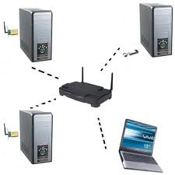
2. Configuraciones de WLAN. Modo Normal o Root.
Los puestos se conectan a un nodo central llamado punto de acceso (AP). El punto de acceso se encarga de reenviar la información al resto de los nodos, doblando el alcance de una red ad hoc.
El Punto de Acceso también se puede conectar a una red cableada, permitiendo que las máquinas inalámbricas se comiuniquen con las de dicha red cableada.
Notes:
Proponer al Alumnado (sin buscar en Internet) algún ejemplo de utilización de las redes, conocido por los alumnos y alumnas.

Slide 10
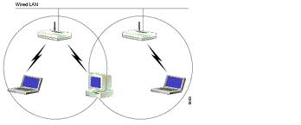
2. Configuraciones de WLAN. Roaming.
En esta configuración existen varios puntos de acceso pertenecientes a una misma red, de forma que se pueda cubrir un área mayor.
El dispositivo que se conecta a la red es capaz de ir cambiando de un punto de acceso a otro según la potencia de la señal emitida y sin pérdida de la conexión.
Notes:
Proponer al Alumnado (sin buscar en Internet) algún ejemplo de utilización de las redes, conocido por los alumnos y alumnas.

Slide 11
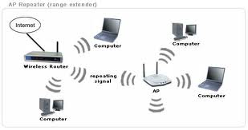
2. Configuraciones de WLAN. Modo Repetidor.
En esta configuración existen varios puntos de acceso pertenecientes a una misma red, pero sólo uno de ellos está conectado a la red cableada.
El resto de los Aps repiten la señal emitida por el primero para ampliar el alcance de la red inalámbrica.
Notes:
Proponer al Alumnado (sin buscar en Internet) algún ejemplo de utilización de las redes, conocido por los alumnos y alumnas.

Slide 12
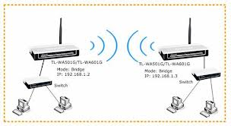
2. Configuraciones de WLAN. Modo Bridge.
En esta configuración se crea un puente entre dos redes distintas. Cada AP sólo se comunicará con el otro.
Se emplea típicamente cuando se desea conectar dos edificios de una forma económica y sin grandes requísitos de velocidad o calidad del servicio.
Notes:
Proponer al Alumnado (sin buscar en Internet) algún ejemplo de utilización de las redes, conocido por los alumnos y alumnas.

Slide 13
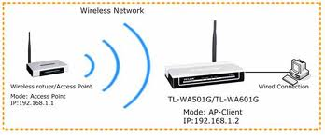
2. Configuraciones de WLAN. Modo Cliente.
En esta configuración un AP se conecta por cable a un dispositivo y funciona como si se tratara de una tarjeta de red inalámbrica para dicho dispositivo.
Notes:
Proponer al Alumnado (sin buscar en Internet) algún ejemplo de utilización de las redes, conocido por los alumnos y alumnas.

Slide 14
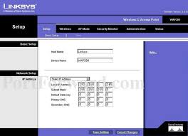
3. Configuración de un punto de acceso.
Para configurar un punto de acceso debemos conocer su contraseña de administración y su dirección IP.
Es fundamental que tu ordenador tenga una dirección IP de la misma red que la dirección IP del punto de acceso, en caso contrario no podrás acceder a la página web de configuración del dispositivo.
Notes:
Proponer al Alumnado (sin buscar en Internet) algún ejemplo de utilización de las redes, conocido por los alumnos y alumnas.

Slide 15
3. Configuración de un punto de acceso. Terminología.
BSSID (Basic Service Set Identifier): Dirección única que identifica al Router/AP que crea la red wireless. Tiene formato de MAC Address.
ESSID (Extended Service Set Identifier): Nombre único de hasta 32 caracteres para identificar a la red Wireless. Todos los componentes de la misma red WLAN deben usar el mismo.
SSID (Service Set Identifier): Equivalente a ESSID
Beacon frames: Anuncios que envían los AP's constantemente para que los clientes móviles puedan detectar su presencia y conectarse a la red Wireless.
Notes:
Proponer al Alumnado (sin buscar en Internet) algún ejemplo de utilización de las redes, conocido por los alumnos y alumnas.

Slide 16
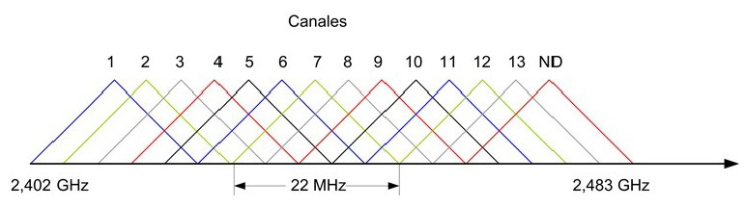
3. Configuración de un punto de acceso. Canales.
Las redes inalámbricas trabajan normalmente en el rango de 2,4 Ghz o en el de los 5 Ghz.
Dentro de cada uno de esos rangos, existen distintos canales. Un canal es una porción de dicho rango de frecuencias.
Para mejorar el rendimiento de una WLAN, debemos usar un canal que esté lo más libre posible. Para comprobarlo, debes usar un programa para analizar el espectro electromagnético, por ejemplo, inSSIDer.
Notes:
Proponer al Alumnado (sin buscar en Internet) algún ejemplo de utilización de las redes, conocido por los alumnos y alumnas.

Slide 17
4. Configuración de una tarjeta inalámbrica.
Las tarjetas inalámbricas se configuran básicamente igual que cualquier otra tarjeta en Linux, en el fichero /etc/network/interfaces. Normalmente la tarjeta se llama wlan0 en lugar de eth0
Una particularidad de las tarjetas inalámbricas es que pueden ponerse en modo promiscuo para que escuchen todo el tráfico que hay por el aire y no solo el de su propia red inalámbrica.
Se puede instalar una extensión inalámbrica llamada wireless-tools, de forma que podremos ejecutar comandos muy interesantes.
Notes:
Proponer al Alumnado (sin buscar en Internet) algún ejemplo de utilización de las redes, conocido por los alumnos y alumnas.

Slide 18
4. Configuración de una tarjeta inalámbrica. Comandos.
Algunos comandos Linux interesantes:
iwconfig: Permite ver nuestra configuración inalámbrica, también permite asociarse a un punto de acceso determinado sabiendo su ESSID o su BSSID, cambiar el canal en el que trabaja nuestra tarjeta, etc.
iwlist: Muestra información adicional sobre nuestra tarjeta inalámbrica no incluida en iwconfig, también sirve para mostrar información de las redes inalámbricas que hay a nuestro alcance (iwlist scanning).
Notes:
Proponer al Alumnado (sin buscar en Internet) algún ejemplo de utilización de las redes, conocido por los alumnos y alumnas.

Slide 19
5. Introducción a la seguridad en WLAN.
Uno de los problemas fundamentales de las redes inalámbricas es la dificultad para proporcionar seguridad a las comunicaciones, problema que se afrontará ampliamente en el próximo curso.
Ahora veremos algunas medidas para evitar:
1) Que un intruso cambie la configuración de tu router o AP inalámbrico.
2) Que un intruso se conecte a tu red inalámbrica.
Notes:
Proponer al Alumnado (sin buscar en Internet) algún ejemplo de utilización de las redes, conocido por los alumnos y alumnas.

Slide 20
5. Introducción a la seguridad en WLAN. El router o AP.
Es fundamental proteger la configuración de tu router o AP para que no pueda ser modificada por un extraño. No todos los modelos permiten todas las medidas de seguridad, pero es recomendable seguir las siguientes recomendaciones:
Cambiar la contraseña que el dispositivo trae de fábrica. Sabiendo el modelo es cuestión de segundos averiguarla.
Cambiar la IP por defecto del router o AP si es que te lo permite.
Inhabilitar la posibilidad de configurar el AP de forma inalámbrica. Esto obligará a que conectes un cable UTP al router para acceder a su configuración.
Notes:
Proponer al Alumnado (sin buscar en Internet) algún ejemplo de utilización de las redes, conocido por los alumnos y alumnas.

Slide 21
5. Introducción a la seguridad en WLAN. La red.
Para evitar accesos no deseados a una WLAN pueden tomarse las siguientes medidas básicas:
Cambiar la password por defecto de la red.
Ocultar el SSID.
Deshabilitar el servidor DHCP.
Filtrado por dirección MAC.
Usar una clave WPA2 con una password larga, de complejidad suficiente y que no aparezca en los diccionarios de claves. (Las claves WEP son fácilmente vulnerables).
Usar WPA2 Enterprise en lugar de WPA2 Personal si estás en un entorno empresarial para evitar ataques internos.
Notes:
Proponer al Alumnado (sin buscar en Internet) algún ejemplo de utilización de las redes, conocido por los alumnos y alumnas.

Slide 22
6. Cobertura Inalámbrica Interior de un Edificio. Reglas.
Cuando se quiere dotar de conectividad inalámbrica a un edificio completo es necesario el uso de repetidores.
Para decidir su colocación más adecuada es necesario conocer unas pocas reglas básicas:
Colocar el repetidor a una distancia del AP original que permita una recepción clara de la señal de origen.
Colocar los repetidores en lugares altos para que la señal encuentre menos obstáculos.
Hay materiales que provocan una pérdida de señal mucho mayor que otros (especialmente metales), asi como potenciales fuentes de interferencias que hay que localizar.
Siempre hay que valorar la alternativa de colocar una antena en el exterior del edificio apuntando hacia el mismo.
Notes:
Proponer al Alumnado (sin buscar en Internet) algún ejemplo de utilización de las redes, conocido por los alumnos y alumnas.

Slide 23
6. Cobertura Inalámbrica de un Edificio. Software.
Una vez decidida la ubicación de los repetidores, es fundamental realizar un estudio para descartar la existencia de zonas de sombra donde no llegue la cobertura inalámbrica.
Para ello es habitual emplear software específico (Site Survey Tools) junto con los planos del edificio en Autocad.
Algunos de estos programas son:
Visiwave (permite estudiar la cobertura incluso antes de montar los repetidores mediante estimaciones, teniendo en cuenta los materiales de los obstáculos ).
Tamograph Pro (tras un estudio de campo, representa sobre los planos los valores reales con un código de colores)
Ekahau Site Survey (representa la cobertura en planos 3D).
Wituners, AirMagnet Planner, ZonePlanner, etc...
Notes:
Proponer al Alumnado (sin buscar en Internet) algún ejemplo de utilización de las redes, conocido por los alumnos y alumnas.

Slide 24
7. Enlaces de Exteriores.
Se emplean para conectar dos edificios, es importante tener en cuenta:
Es imprescindible que entre las dos antenas exista visión directa.
Deben usarse AP de exteriores, que están preparados para resistir las inclemencias del tiempo o la humedad. No es recomendable usar un AP normal incluso aunque se meta en una caja estanca.
Hay que elegir bien el tipo y el modelo de la antena que se conectará al punto de acceso.
Los AP de exteriores suelen estar preparados para recibir la alimentación eléctrica a través del cable UTP. De no ser así, habrá que conectarlos a un dispositivo PoE (Power over Ethernet).
Notes:
Proponer al Alumnado (sin buscar en Internet) algún ejemplo de utilización de las redes, conocido por los alumnos y alumnas.

Slide 25
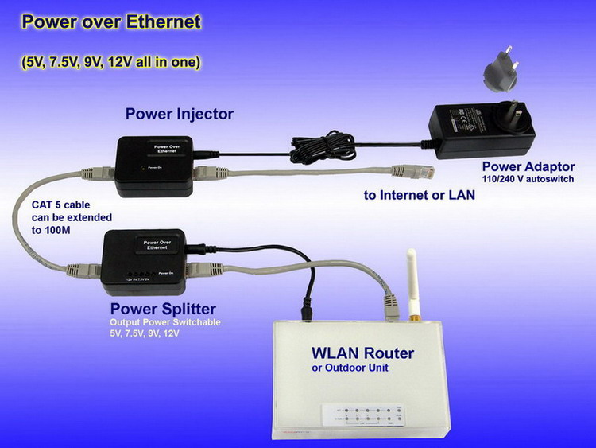
7. Enlaces de Exteriores. Esquema PoE.
Los dispositivos PoE se conectan según el siguiente esquema:
Notes:
Proponer al Alumnado (sin buscar en Internet) algún ejemplo de utilización de las redes, conocido por los alumnos y alumnas.

Slide 26
8. Tipos de Antena de Exteriores.
Cuando se realiza un enlace entre edificios, es fundamental elegir bien las antenas de exteriores a emplear, concretamente su tipo y su ganancia.
La ganancia se mide en decibelios y nos da una idea del alcance que puede lograrse con esa antena.
Hay tres tipos de antenas: omnidireccionales, direccionales y sectoriales, aunque dentro de las direccionales existen dos subtipos: parabólicas y yagi.
Notes:
Proponer al Alumnado (sin buscar en Internet) algún ejemplo de utilización de las redes, conocido por los alumnos y alumnas.

Slide 27
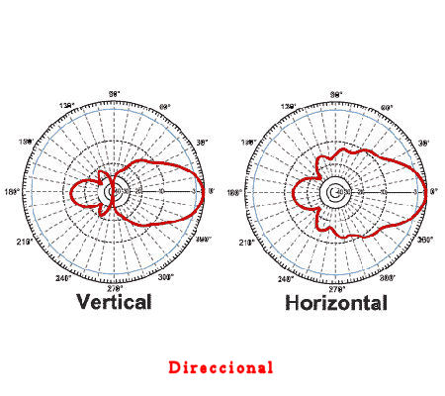
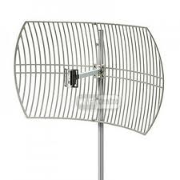
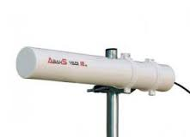
8. Tipos de Antena de Exteriores. Direccionales
Las antenas direccionales están diseñadas para propagar la señal en una única dirección pudiendo alcanzar una distancia considerable. Evidentemente, hay que orientarlas adecuadamente cuando se realiza un enlace.
Presentan la siguiente distribución de la señal y tienen el siguiente aspecto:
Notes:
Proponer al Alumnado (sin buscar en Internet) algún ejemplo de utilización de las redes, conocido por los alumnos y alumnas.

Slide 28
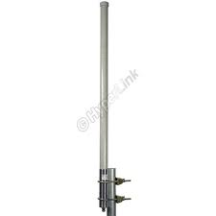
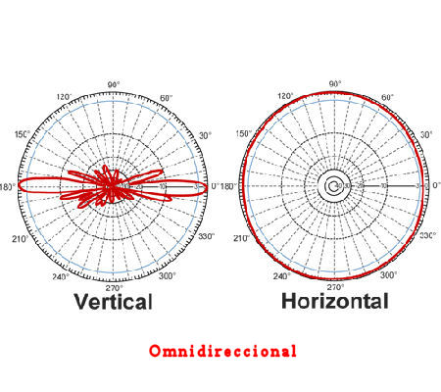
8. Tipos de Antena de Exteriores. Omnidireccionales
Las antenas omnidireccionales están diseñadas para propagar la señal en una todas direcciones a costa de sacrificar alcance. Presentan la siguiente distribución de la señal y tienen el siguiente aspecto:
Notes:
Proponer al Alumnado (sin buscar en Internet) algún ejemplo de utilización de las redes, conocido por los alumnos y alumnas.

Slide 29
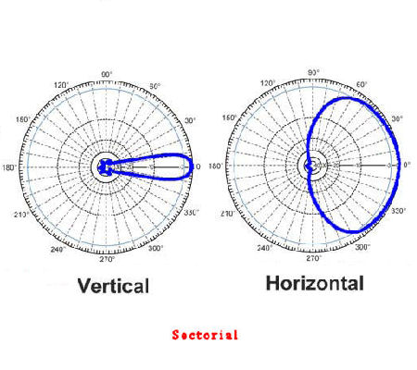
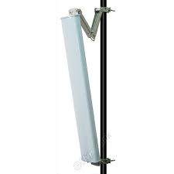
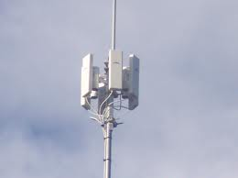
8. Tipos de Antena de Exteriores. Sectoriales.
Las antenas sectoriales están diseñadas para propagar la señal con un ángulo determinado con un alcance medio. Si se quiere cubrir un ángulo de 360º se puede usar un grupo de antenas sectoriales. Presentan la siguiente distribución de la señal y tienen el siguiente aspecto:
Notes:
Proponer al Alumnado (sin buscar en Internet) algún ejemplo de utilización de las redes, conocido por los alumnos y alumnas.

Slide 30
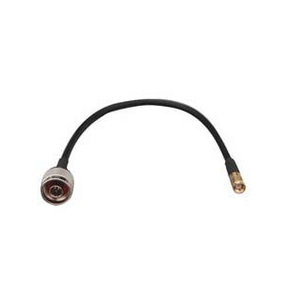
8. Tipos de Antena de Exteriores. Pigtails.
Las antenas de exteriores han de conectarse a los puntos de acceso de exteriores mediante un pigtail o latiguillo.
Este pigtail consta de un cable coaxial especialmente protegido y un conector en cada extremo, que puede ser tipo RP-SMA o N dependiendo de la antena y el punto de acceso, siendo la combinación más habitual N Macho – RP-SMA macho.
Notes:
Proponer al Alumnado (sin buscar en Internet) algún ejemplo de utilización de las redes, conocido por los alumnos y alumnas.

